Slide 1
Introdução ao DB de SSL
Carlos Alberto Bagatin
cbagatin@br.ibm.com
WME:MIM, Tools, OMS & Architect
MIMTEAM1 – IGA-US

Slide 2
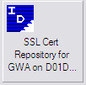
SSL DB
Database para armazenar os arquivos contendo as chaves de SSL dos Queue Managers

Slide 3
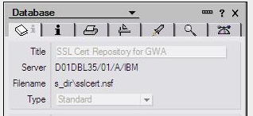
Localização do SSL DB
O SSL DB fica localizado no servidor D01DBL35/01/A/IBM. É uma aplicaçao baseada no Lotus Notes.

Slide 4
Abrindo o DB a partir do Lotus Notes
Dentro do Lotus Notes:
File/Application/Open, ou Ctrl-O

Slide 5
Abrindo o DB a partir do Lotus Notes
Dentro do Lotus Notes:
File/Application/Open, ou Ctrl-O
Entrar com o nome do DB : D01DBL35/01/A/IBM

Slide 6
Abrindo o DB a partir do Lotus Notes
Dentro do Lotus Notes:
File/Application/Open, ou Ctrl-O
Entrar com o nome do DB : D01DBL35/01/A/IBM
Selecionar o sub-diretório s_dir

Slide 7
Abrindo o DB a partir do Lotus Notes
Dentro do Lotus Notes:
File/Application/Open, ou Ctrl-O
Entrar com o nome do DB : D01DBL35/01/A/IBM
Selecionar o sub-diretório s_dir
Localizar o arquivo:
SSL Cert Repository for GWA (s_dir/sslcert.nsf)

Slide 8
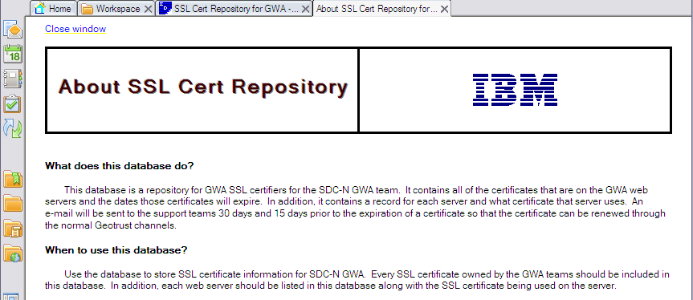
Abrindo o DB a partir do Lotus Notes
Junto com a aplicação irá aparecer uma janela sobre o DB SSL

Slide 9
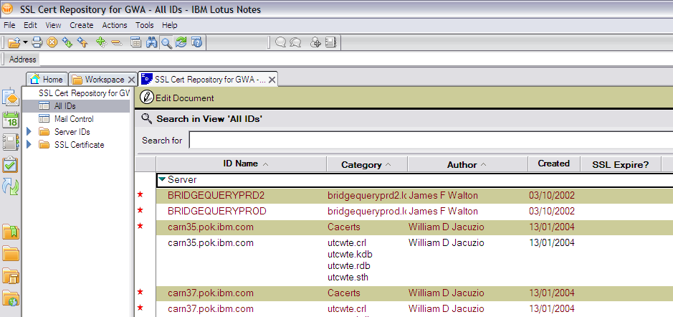
Tela do SSL DB

Slide 10
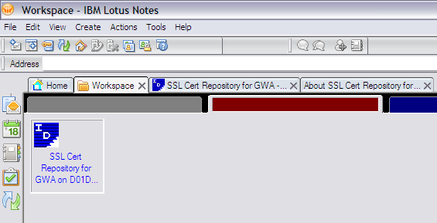
Workspace
Após aberto o SSL DB, aumaticamente ele vai aparecer na workspace do Lotus Notes

Slide 11
Tela do SSL DB

Slide 12
Tela do SSL DB
Ele contém os campos:
ID Name
Category
Author
Created
SSL Expire?

Slide 13
Tela do SSL DB
Vamos incluir um novo registro do SSL DB baseado no novo certificado do servidor:
is1inta1.boulder.ibm.com

Slide 14
Tela do SSL DB
Fazendo uma pesquisa para ver a existencia ou não do cadastro do servidor.

Slide 15
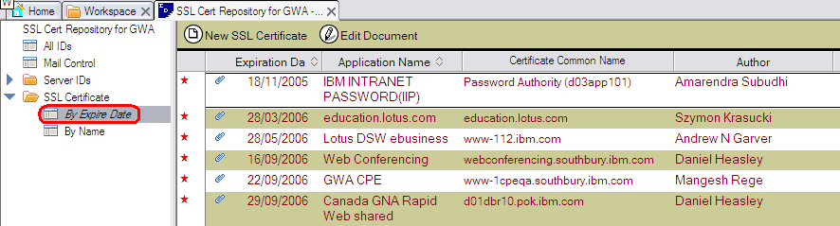
Incluíndo uma nova entrada no SSL DB
Nas opções do lado esquerdo, selecione :
SSL Certificate / By Expire Date

Slide 16
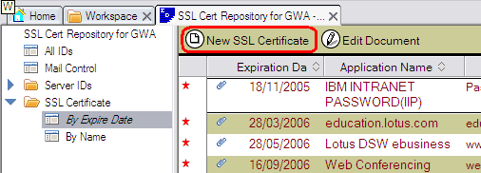
Incluíndo uma nova entrada no SSL DB
Vai aparecer um botão: [New SSL Certificate]

Slide 17
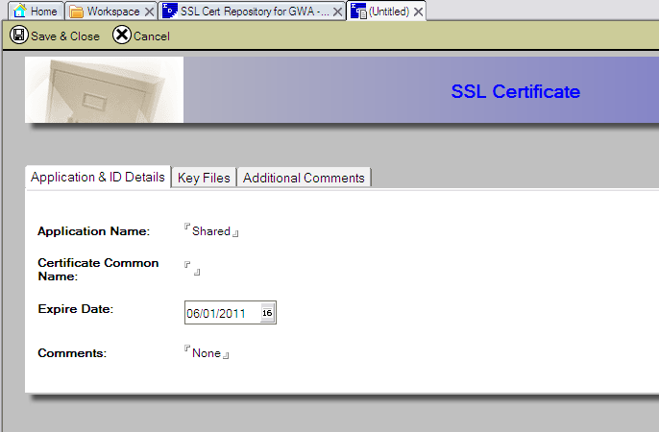
Incluíndo uma nova entrada no SSL DB
Uma nova tela de entrada irá aparecer (Untitled)

Slide 18

Incluíndo uma nova entrada no SSL DB
O SSL DB contém três guias:
Application & ID Details
Key Files
Additional Comments

Slide 19
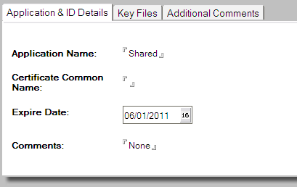
Incluíndo uma nova entrada no SSL DB
Application & ID Details
Contém 4 campos
Application Name
Certificate Common Name
Expirate Date
Comments

Slide 20
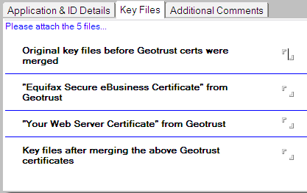
Incluíndo uma nova entrada no SSL DB
Key Files
Contém 4 campos
Original key files before Geotrust certs were merged
“Equifax Secure eBusines Certificate” from Geotrust
“Your Web Server Certificate” from Geotrust
Key files after merging the above Geotrust certificates

Slide 21
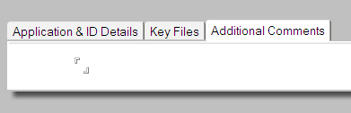
Incluíndo uma nova entrada no SSL DB
Additional Comments
Contém 1 campo para comentário

Slide 22
Incluíndo uma nova entrada no SSL DB
Voltamos à guia “Application & ID Details”
E vamos buscar as informações do servidor no GNOSIS
https://gnosis.boulder.ibm.com/

Slide 23
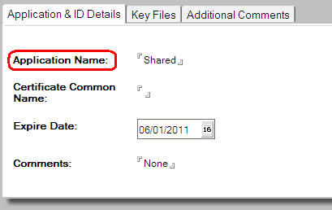
Incluíndo uma nova entrada no SSL DB
Encontrados as informações, copia-se estas informações para o SSL DL no campo “Application Name”

Slide 24
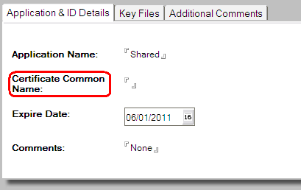
Incluíndo uma nova entrada no SSL DB
No campo “Certificate Common Name”, informamos o hostname do servidor.

Slide 25
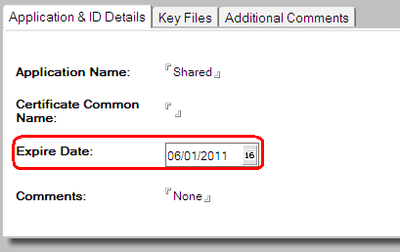
Incluíndo uma nova entrada no SSL DB
No campo “Expirate Date”, informamos a data de expiração do SSL.
Para isto temos que entrar no servidor, ir até aonde esta o arquivo key.kdb, e listar os detalhes do SSL, através do seu label, para conserguir a data de expiração do mesmo.

Slide 26
Incluíndo uma nova entrada no SSL DB
Verificando a versão do gskit no servidor.
Para saber como faze-lo temos alguns exemplos:
Linux: rpm –qa|grep –i gsk
AIX: lslpp –l|grep –i gsk

Slide 27
Incluíndo uma nova entrada no SSL DB
Verificando a versão do gskit no servidor.
Para saber como faze-lo temos alguns exemplos:
Linux: rpm –qa|grep –i gsk
AIX: lslpp –l|grep –i gsk
NOTA: O gskit só suporta chave SSL à partir da versão : 7.0.3.18

Slide 28
Incluíndo uma nova entrada no SSL DB
Podemos usar o gskit através de aplicação java (gsk7cmd)ou aplicação em C (gsk7capimd)
A síntaxe é basicamente a mesma, só muda a saída das informações, como veremos.

Slide 29
Incluíndo uma nova entrada no SSL DB
Iremos usar a versão em C (gsk7capimd), por ser mais rápida e não precisar seja o ambiente Java.

Slide 30
Incluíndo uma nova entrada no SSL DB
Iremos usar a versão em C (gsk7capimd), por ser mais rápida e não precisar seja o ambiente Java.
Outra vantagem de usar a versão em C, é que ela tras mais detalhes dos erros.

Slide 31
Incluíndo uma nova entrada no SSL DB
Encontrado o label do QMGR, listamos seus detalhes.
Label: ibmwebspheremqinta1red01

Slide 32
Incluíndo uma nova entrada no SSL DB
Encontrado o label do QMGR, listamos seus detalhes.
Label: ibmwebspheremqinta1red01
Nele temos o : Key Size
Issuer: Geotrust (Unidade Certificadora)
To: Data da expiração do certificado

Slide 33
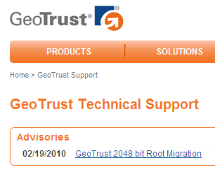
Incluíndo uma nova entrada no SSL DB
A GeoTrust anunciou em 19/Fev/2010 que ela estava migrando seus certificados Root CA para key size de 2048.

Slide 34
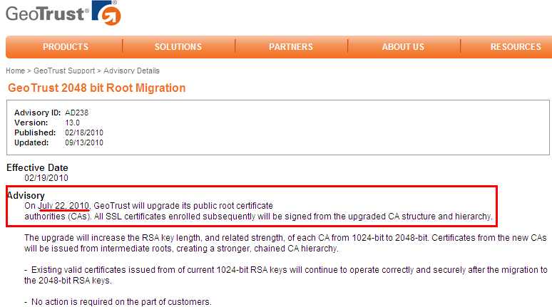
Incluíndo uma nova entrada no SSL DB
E que sua efetivação seria na data: 22/Jul/2010

Slide 35
Incluíndo uma nova entrada no SSL DB
Todos os novos certificados vindos da GeoTrust desde então já vem size de 2048.
Para isto deve-se atualizar o atual Root CA para 2048 e agora entra um novo certificado, o “Intermediate”
Eles já foram atualizados no key.kdb, pois sem eles não se pode fazer o receive de novos certificados. Portanto temos que fazer o backup dele também

Slide 36
Incluíndo uma nova entrada no SSL DB
Guia “Key Files”
Fazer upload dos arquivos key’s assim que gerar o certreq no campo:
Original key files before Geotrust certs were merged
Fazer upload do arquivo enviado pelo GeoTrust no campo:
"Equifax Secure eBusiness Certificate" from Geotrust
Fazer upload dos arquivos Root CA e Intermediate no campo:
"Your Web Server Certificate" from Geotrust
Fazer upload dos novos arquivos key’s no campo:
Key files after merging the above Geotrust certificates

Slide 37
Incluíndo uma nova entrada no SSL DB
Uma das ferramentas utilizadas para o upload é o WinSCP (free).
Usa-se um diretório temporário com permissão de acesso de leitura.
Depois copiamos localmente os arquivos.
(primeiro os key’s antigos e depois os novos)
E finalmente copiamos diretamente para seus respectivos campos.

Slide 38
Incluíndo uma nova entrada no SSL DB
Guia “Additional Comments”
Nesta guia colamos o conteúdo do label do certificado, enfatizando:
Label
Key Size
Issuer
To (Data de expiração)

Slide 39
Atualizando a senha do Key no GNOSIS
Ítem tão importante quanto ao cadastro e inclusão dos arquivos key’s, é o cadastro da senha do arquivo key.kdb no GNOSIS (Common IDs), pois se esta senha, fica impossível qualquer tipo de manutenção, inclusive renovações.

Slide 40
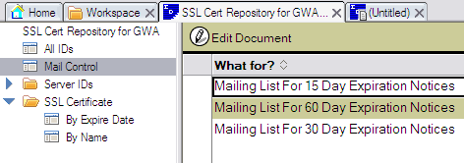
Aviso de Expiração
O SSL DB contem um ítem
Mail Control
São na verdade 3 arquivos de lista de emails.
A primeira lista envia email sobre a expiração da chave de SSL 60 dias antes da expiração, as outras duas listas são envia email quando faltar 30 e 15 dias respectivamentes.

Slide 41
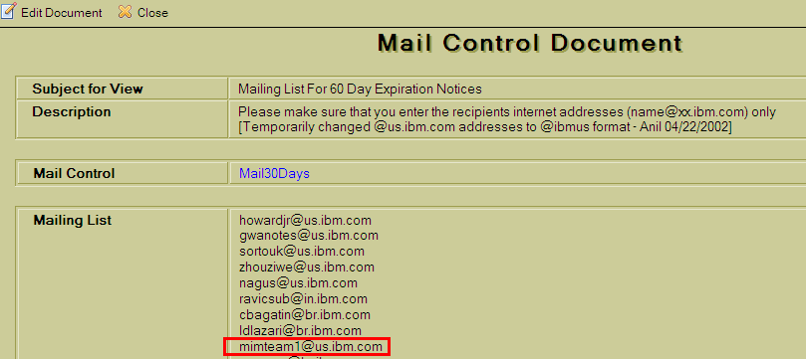
Aviso de Expiração
Dentro de cada lista temos:
O nome dela, sua descrição a uma lista de emails que receberão a notificação

Slide 42
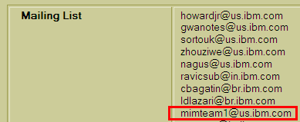
Aviso de Expiração
* Note que o MIMTEAM1 esta nesta lista

Slide 43
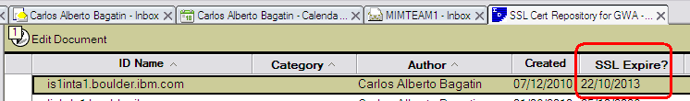
Cadastro completado
* Quando faltar 60 dias para a expiração do certificado será enviado o primeiro email para a lista “Mailing List For 60 Day Expiration Notices”

Slide 44

Obrigado
w3.ibm.com
WME: MIM, Tools, OMS & Architect
Carlos A Bagatin (cbagatin@br.ibm.com)
IGA-US MIMTEAM1

